Slide 1
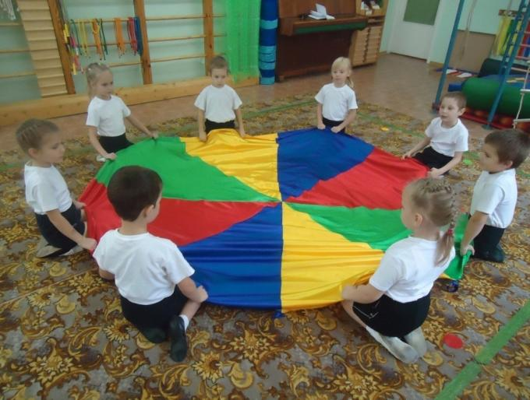
МУНИЦИПАЛЬНОЕ БЮДЖЕТНОЕ ДОШКОЛЬНОЕ
ОБРАЗОВАТЕЛЬНОЕ УЧРЕЖДЕНИЕ
''ДЕТСКИЙ САД ОБЩЕРАЗВИВАЮЩЕГО ВИДА № 7 ''ЖЕМЧУЖИНКА''
МУНИЦИПАЛЬНОГО ОБРАЗОВАНИЯ
ГОРОДСКОЙ ОКРУГ СИМФЕРОПОЛЬ РЕСПУБЛИКИ КРЫМ
(МБДОУ №7 «Жемчужинка» г.Симферополя)
295047 г. Симферополь ул. М.Донского 14, тел: (0652) 48-92-08
E-male: sadik_jemchuginka@crimeaedu.ru,
ОКПО 00801467, ОГРН 1159102006084, ИНН 9102068188, КПП 010201001
«Применение нестандартного оборудования на занятиях по физической культуре
«Волшебный парашют»
Подготовила:
Инструктор по ФК
Константинова А.А.

Slide 2
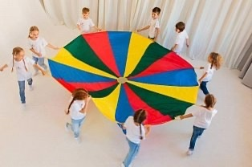

Slide 3
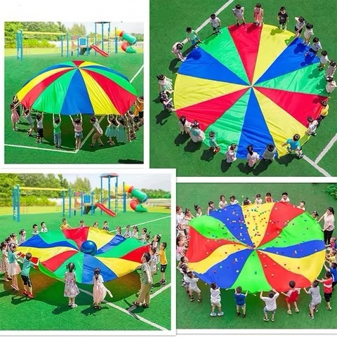

Slide 4
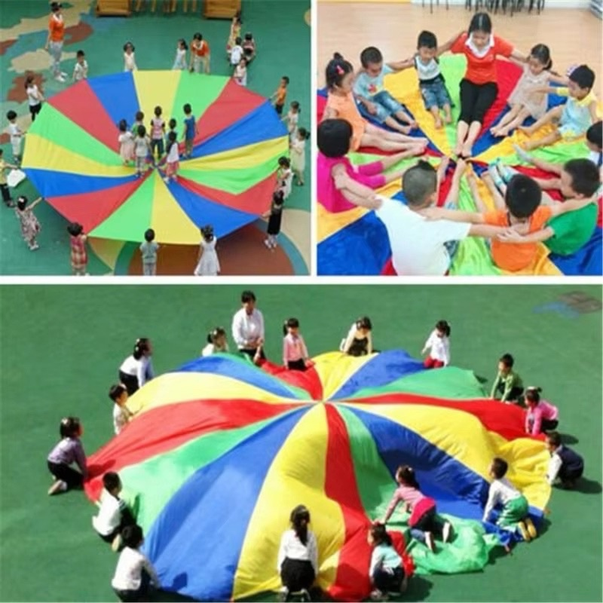

Slide 5
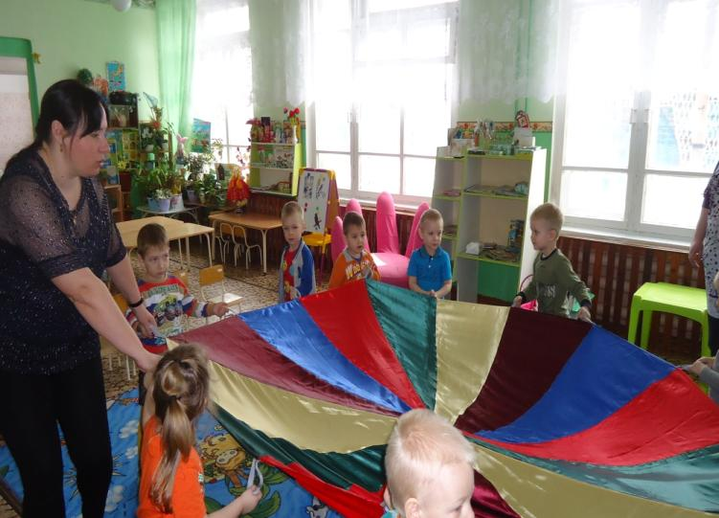
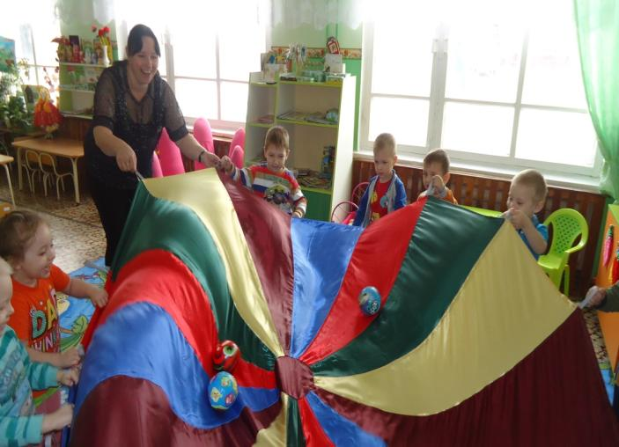
Игра «Салют»
Игра «Карусель»

Slide 6
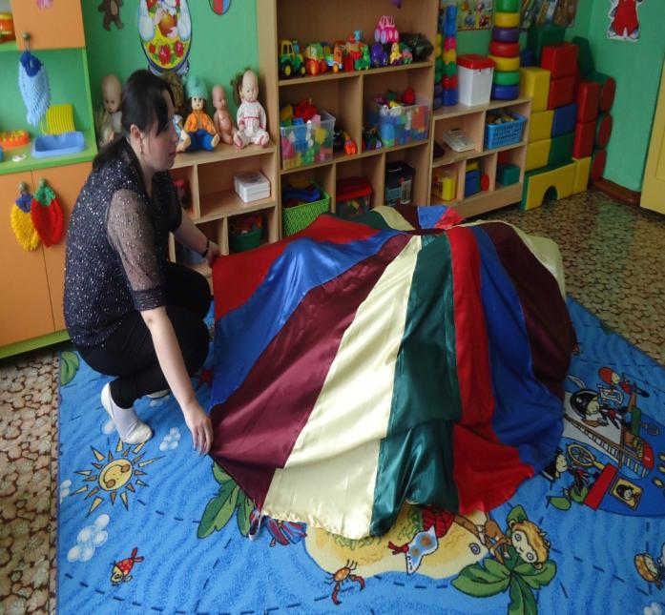
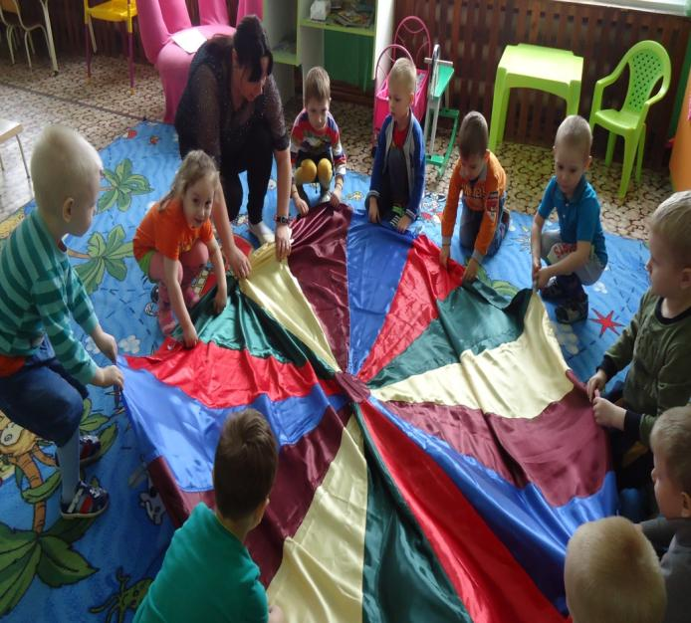
Игра «Грибок»
Игра «Быстрые пальчики»

Slide 7

Грибок
Все держатся за ручки парашюта, и плавно поднимают его три раза, и на третий раз все, не отпуская ручки, заходят внутрь парашюта, и он плавно опускается сверху на всех.
Скок - скок - скок,
Спрячемся все под грибок!

Slide 8
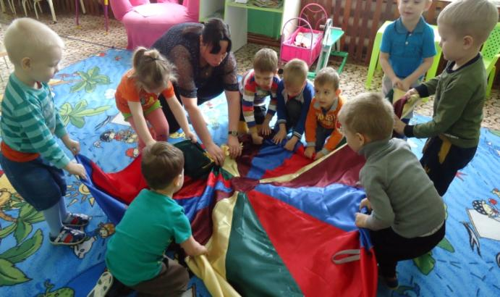
Игра «Быстрые пальчики» (моторика рук)
Дети держат парашют хватом сверху и, перебирая пальчиками, собирают его в гармошку, продвигаясь к центру круга.

Slide 9
Спасибо за внимание!

